Slide 1
PGOT- CDMX. Desarrollo rural y agricultura urbana
La materia relevante estratégica DRAU se expresa en dos ejes: 1) zona rural y 2) desarrollo rural
Políticas de ordenación de tierras
En la zona rural el medio principal debe ser el productivo alimentario y conexos. Están presentes el medio natural y artificial, pero el paisaje es definido por lo rural.
El desarrollo rural ocurre en todo el territorio de la CDMX, pero en las categorías natural y urbana el paisaje es definido por otra categoría.
Cada paisaje establece sus políticas generales en la que los otros deben embonar.
Con base en lo anterior, una fase es esbozar la zona rural.
Política de delimitación de categorías o paisajes
Política para producción rural (agrícola, ganadera, forestal, pesquera)
Política de regulación de la tenencia de la tierra
Política para custodia natural (conservación, protección, preservación y restauración)
Política para regulación natural (escurrimiento, infiltración, erosión, abarrancamiento, deslave)
Política para custodia cultural (sitios arqueológicos, pueblos, sistemas productivos)
Política para turismo (rural, ecoturismo, gastronómico)
Política para reconversión habitacional (disminuir proporción de sellamiento, crecimiento vertical y no abrir nuevas zonas)
Política para espacios públicos (Plazas Públicas, mercados, huertos colectivos, salas de concierto, baile, recreación, capacitación, ciberespacios, estaciones científicas)
Políticas para servicios públicos (estaciones de autobuses, centros de salud, centro de acopio, estación de FFCC, Museo del agua, granjas escuelas)
Se trata de ir ordenando. La producción, comercialización y distribución de alimentos, la tenencia de la tierra, el manejo de residuos, el uso de energía, la movilidad, los espacios públicos, los servicios sociales (agua, salud, seguridad, educación, vivienda), en la zona rural y coadyuvar en las otras categorías con un desarrollo rural integrado.
Aprovechar los servicios ambientales de provisión y reforzar los demás

Slide 2
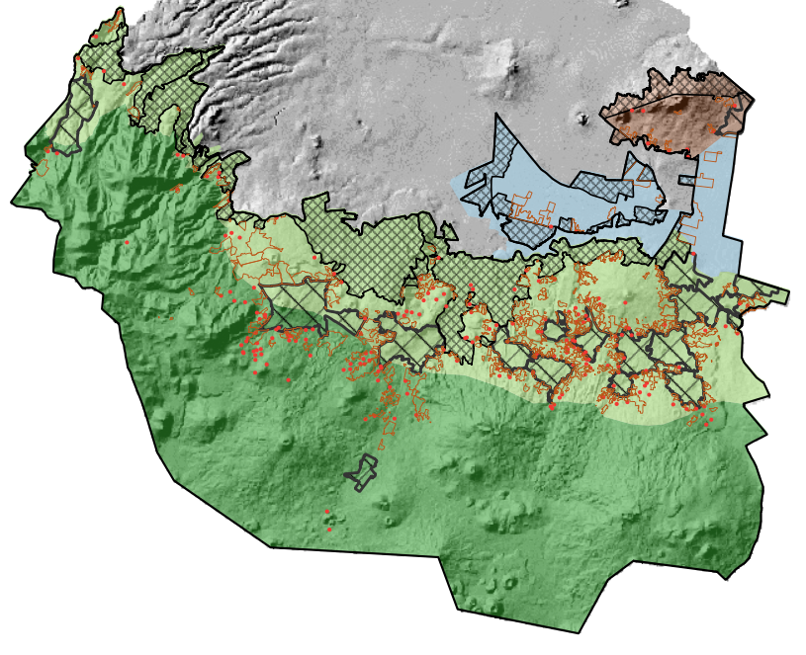
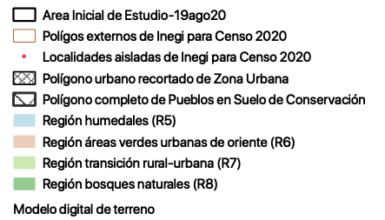
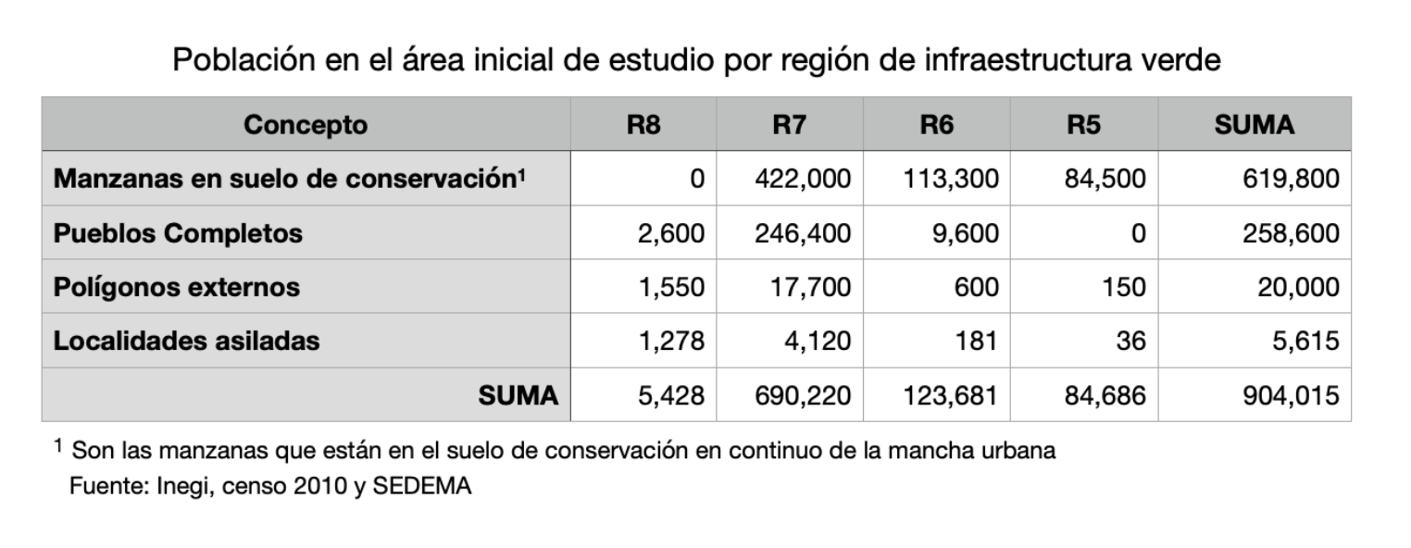
Ocupación en el área inicial de estudio: La zona rural (productiva) en R7 y R5
El área inicial de estudio se obtuvo con la intersección del polígono de Suelo de Conservación y las regiones 5,6,7 y 8 de la infraestructura verde (SEDEMA). Se aprecia la invasión que proviene de la gran mancha urbana y la escasa presencia en la R8.

Slide 3
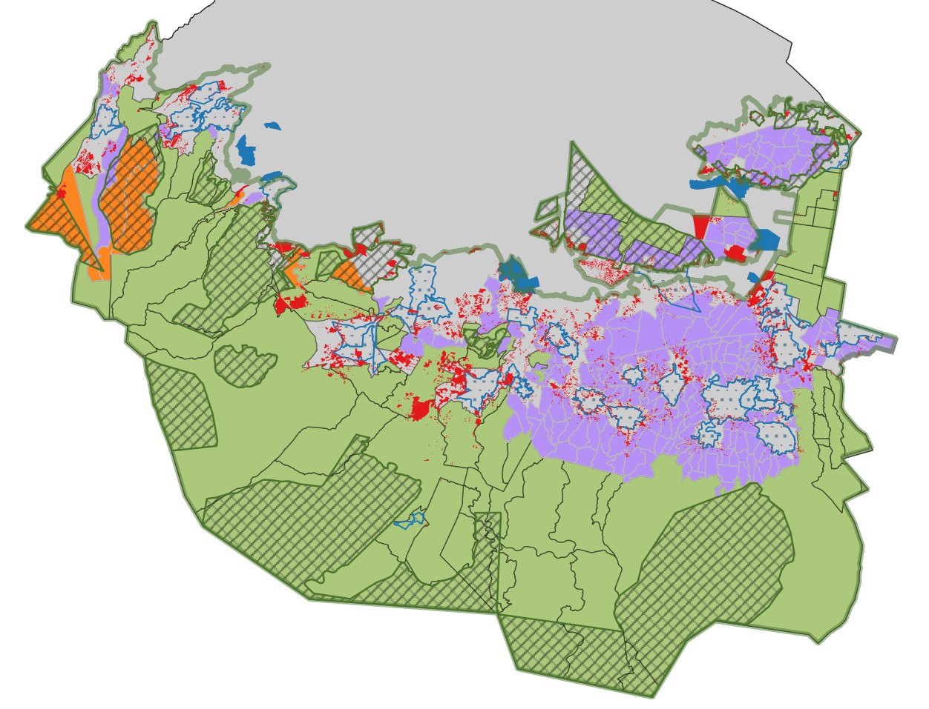
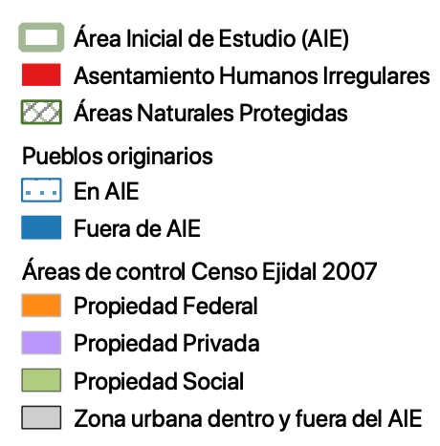
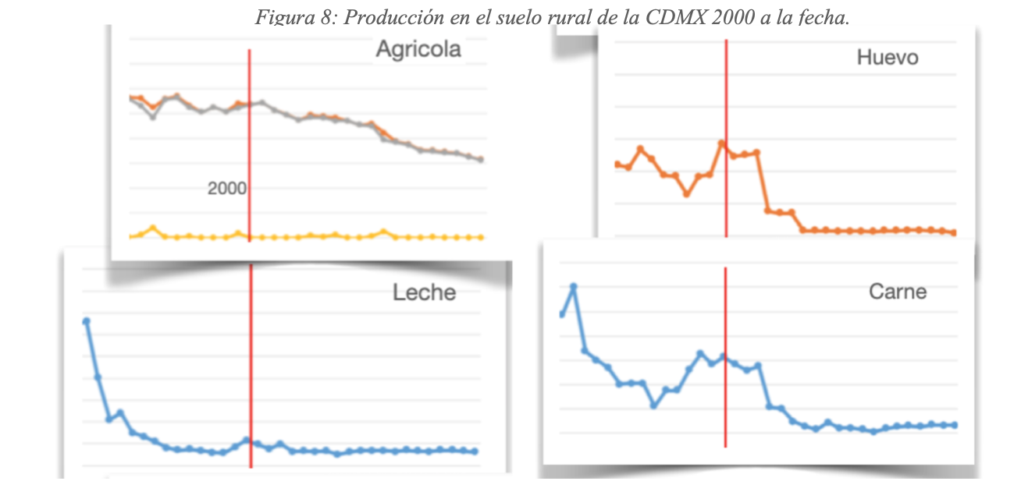
Ocupación en el área inicial de estudio: tipo de propiedad y ANP. Producción rural
La mayoría del suelo de conservación son núcleos agrarios, pero en la zona rural (R7) hay una alta proporción de pequeños propietarios.
Las gráficas muestran que hay potencial productivo que ha decaído de manera sensible en las últimas décadas
2000

